Slide 1
Yhteiset kriteerit ohjauksen kokonaisarvioinnille
- keskustelujen pohjaksi
Raimo Vuorinen, KT
Koulutuksen tutkimuslaitos, Jyväskylän yliopisto
TNO-foorumi 28.8.2019 Jyväskylä

Slide 2
VTV, Tarkastuskertomus 5/2015
Yhteistyö opintojen ohjauksessa ja uraohjauksessa:
Ohjauksesta puuttuu kokonaisvaltainen laatu- ja arviointijärjestelmä, jonka avulla olisi mahdollista saada systemaattisesti kerättyä tietoa elinikäisen ohjauksen toteutumisesta.
Tieto-, neuvonta- ja ohjauspalveluiden järjestämistä tulisi arvioida kokonaisvaltaisesti siten, että otetaan huomioon kaikki palvelujen tuottamiseen vaikuttavat mekanismit.
Suomeen tulisi valmistella elinikäisen ohjauksen laadunhallinnan menettelyt sekä työvälineet itsearviointia ja palautteen keräämistä varten.
Lisäksi tulisi huolehtia siitä, että ohjaustyössä toimivilla on käytettävissään tehtävien edellyttämä tilasto- ja seurantatieto.

Slide 3
ELO-ryhmä toimenpide-ehdotus
Käynnistetään toimenpiteet ohjauksen valtakunnallisen tila-arvioinnin toteuttamiseksi 2017-18
  Tietoperusta tulevien uudistusten perustaksi
  Uudistusten vaikutusten arviointi TNO-palvelujen saatavuuteen, kattavuuteen ja vaikuttavuuteen
  Pohja pysyvälle palautejärjestelmälle vuoteen 2020 mennessä
  Yhteismitallinen tietorakenne suomalaisesta ohjauksesta, yhteispinnat eurooppalaiseen tietokantaan
TEM:n toimeksianto KTL:lle: esiselvitys kansallisista ja kansainvälisistä arviointikehikoista ja metakriteerit ohjauksen laadulle sekä esitys tila-arvioinnin vaiheistuksesta

Slide 4
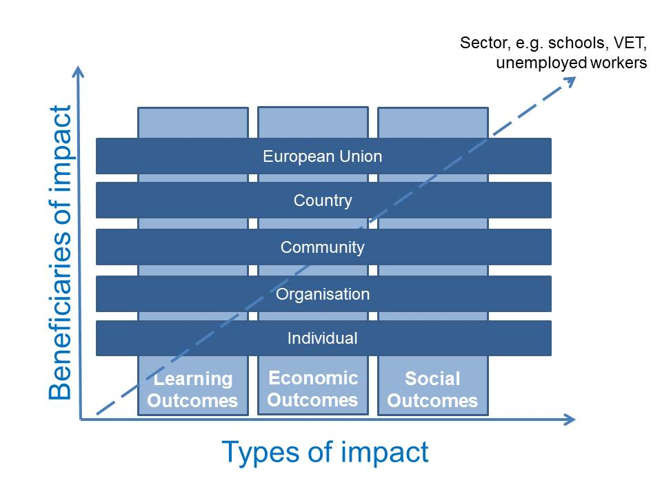
Ohjauksen tulos ja lisäarvo eri tahoille
(Hooley 2014, Borbely-Pecze 2011, Nykänen ym. 2007)
Konteksti, esim. koulut, ammatillinen koulutus, työssä olevat
Euroopan unioni
Jäsenmaa
Lisäarvo eri toimijoille
Lähiyhteisö
Organisaatio
Kansalainen/opiskelija
Oppimis-
tulokset
Taloudelliset
tulokset
Yhteiskun-nalliset
tulokset
Tuloksen luonne

Slide 5
Skenaariot ohjauksen arvioinnin kokonaiskehittämiseksi
(Spangar, Arnkil & Vuorinen 2008)
 | Taso1 Asiakasohjaus | Taso 2 Ohjauksen kokonaisvoimavarat | Taso 3 Ohjauksen strateginen kehittäminen ja päätöksenteko
A: Ohjauksen koordinointi | Painopiste kunkin osapuolen erillisen ohjaustoiminnan seurannan kehittämisessä ja selkiyttämisessä | Yhteistyöverkoston toiminnan ajoittaisia katsauksia ja yhteenvetoja, koordinoitu tekniikka | Ajoittaisia strategisia katsauksia ja foorumeita
B: Ohjauksen kokonaisvoimavarojen joustava yhteiskehittäminen | Sisältäen yllä olevan, kuitenkin painopiste asiakaspalvelun ”kulkujen” seurannassa | Yhteistyöverkostolla kokonaisuuden monitoroinnin ja arvioinnin menettelyt, kehitysalustat, foorumit ja tekniikka | Yhteiskehittelyyn perustuvat strategiset arvioinnit

Slide 6
Täsmennettävät uudet yhdyspinnat:
Ammatillisen koulutuksen reformin eteneminen
TE-palvelujen uudelleen organisoituminen – aiemmat suunnitelmat kasvupalveluista
Opetussuunnitelman uusien perusteiden käyttöönotto peruskouluissa ja lukioissa
Korkeakoulujen omat hankkeet
Ohjaamojen asemoituminen kansallisesti ja alueellisesti
Kohtaamon verkko-ohjauspalvelun eteneminen
KARVI – koulutuksen nivelvaiheiden arviointi
MONET – TEAS-hanke 2019-20
Meneillään olevat rinnakkaiset prosessit mm:
  Omalinja –hanke (http://omalinja.fi) ja sen tuottamat arviointityövälineet
  VAMOS - tähtitutka
  FCG – Kompassi
  3x10D
  Kela: toimintakyvyn arviointimenetelmien vertailu NEET-nuorten osalta (ICF-kehikko)
  ……..jne

Slide 7
Kehittämistyön ulottuvuuksia
Ulottuvuus\vaihe | Panokset (voimavarat) | Prosessit (palvelut) | Tulokset (muutos) | Vaikuttavuus (yhteiskunnalli-sesti pysyvät tulokset)
Julkinen päätöksenteko | esim. lainsäädäntö, määrärahat | esim. päätösten implementointi ja seuranta | esim. valittujen poliittisten tavoitteiden saavuttaminen | esim. yhteiskunnan arvoperusteisten tavoitteiden saavuttaminen: hyvinvoinnin parantuminen
Palvelu- järjestelyt | esim. organisaation resurssipäätökset, työn- ja vastuunjako | esim. asiakasryhmien tarpeet. toiminnan organisointi, arviointi ja kehittäminen, palveluiden tuottamisen tavat | esim. sovitut palvelut toteutuvat, palveluja on tarjolla niitä tarvitseville | esim. palvelujen piiriin valikoituu yhä paremmin asiakkaita (kohtaanto)
Asiakkaalle näkyvät palvelut | esim. ammattilaisten osaaminen, menetelmien kehittäminen, asiakkaan elämäntilanne…. | esim. ohjausinterven-tiot ja ohjelmat, mitattu asiakastyytyväi-syys | esim. valintojen selkeytyminen, koulutukseen hakeutuminen, työllistyminen, identiteetin selkiytyminen | esim. henkilökohtaisen hyvinvoinnin ja onnellisuuden pitkäkestoinen lisääntyminen

Slide 8
Mitä tehty vastauksena ELO-ryhmän toimeksiantoon:
Esiselvitys, joka toimitettu TEM:lle 27.2.2019
  Yhteenveto kansallisesta ja kv. tietopohjasta
  Esitys metakriteereiden rakenteesta
  Esitys ja tiekartta jatkotyöskentelyn vaiheista 2019
    Sidosryhmien ja meneillään olevien hankkeiden työseminaari, jossa yksilöidään yhteisesti hyväksyttävät tarkastelunäkökulmat, vuoden 2019 loppuun mennessä
      Kutsujana ELO-ryhmä, fasilitointi: KTL & MONET
    Työnjako
    Yhteinen kehittelyalusta
    Avoimeen lähestymistapaan perustuva tietovaranto eri toimijoiden käyttöön
    Prosessi valtakunnallisen palautejärjestelmän kehittämisestä

Slide 9
Kiitos!
Lisätietoja:
Raimo Vuorinen, KT
Koulutuksen tutkimuslaitos
PL 35
40014 Jyväskylän yliopisto
Puh. +358-50-3611909
Fax +358-14-617418
email: raimo.vuorinen@jyu.fi
LinkedIn: https://fi.linkedin.com/in/raimovuorinen
Skype: vuorai

